Slide 1
KOKKOK EV
데이터로 문제를 풀어 서비스를 만드는 기획자
동남아 EV 충전 시장 VOC 28,890건을 멀티채널로 수집·분석하고,
그 인사이트를 라오스 KOKKOK EV 서비스 기획으로 연결한 엔드투엔드 프로젝트.
핀테크 서비스 기획 4회차
2026
코코넛사일로 Coconut Silo
마수한 (Data Engineer & PM) · 김재희 (Data Analyst & PM)

Slide 2
목차 · CONTENTS
발표 목차 — 거시 시장에서 솔루션까지
01
시장 분석
p.2
Market Analysis · PEST · TAM-SAM-SOM · 경쟁 구도
02
문제 정의
p.9
Problem · 데이터로 검증한 핵심 가설
03
데이터 수집·분석
p.10
Data & Analysis · VOC 38,600+건 · 감성 · 포지셔닝 · 페르소나
04
제품 기획·설계
p.21
Product Planning · PRD · 여정맵 · OCPP · 요금정책 · 사업성 · 전략
05
기대효과 & 회고
p.34
Impact & Retrospective · KPI · 로드맵·Ask · 리스크 · 회고
A
단계별 산출물 · 용어 사전
p.39
Appendix · 산출물(OCPP·ERD·시퀀스·시나리오·스토리보드·프로토타입) · 용어 사전 — 발표 생략·열람용
코코넛사일로 · KOKKOK EV 서비스 기획

Slide 3
KOKKOK EV
시장 분석
문제 정의
데이터·분석
기획·설계
기대효과
부록
OVERVIEW
프로젝트 개요 — 코코넛사일로 KOKKOK EV
우리가 푼 문제
분석 시장
핵심 분석 앱
KOKKOK Move는 라오스에서 운영 중인 모빌리티 앱입니다. 전기차 전환이 빨라지는 라오스에서 기존 모빌리티 앱에 ‘쇼핑’과 ‘EV 충전’ 기능을 더해 슈퍼앱으로 발전시키려 했지만, 어떤 EV 충전 앱을 만들어야 하는지에 대한 근거가 없었습니다.
라오스 · 베트남
+ 태국 비교군
Green SM · LOCA EV
PTT · PEA · EleXA
그래서 시장의 목소리(VOC)를 직접 수집·분석해 ‘무엇이 불편한가’를 데이터로 증명하고, 이를 PRD·플로우·요금정책이라는 실제 산출물로 연결했습니다.
데이터베이스
분석 레이어
PostgreSQL
Supabase Cloud (SG)
앱(SW) + 충전기(HW)
2개 레이어
마수한 Data Engineer & PM — 인프라·파이프라인·전처리·PRD·화면설계 김재희 Data Analyst & PM — 데이터 정제·SQL 분석·Tableau·유저 시나리오
KOKKOK EV · 핀테크 서비스 기획 4회차
1

Slide 4
CHAPTER 01 · MARKET ANALYSIS
시장 분석
01
거시 환경 · 시장 규모 · 경쟁 구도

Slide 5
KOKKOK EV
시장 분석
문제 정의
데이터·분석
기획·설계
기대효과
부록
MARKET · MACRO
거시 환경 분석 (PEST) — 라오스 EV, 지금이 진입 적기
P
Political
E
Economic
S
Social
T
Technology
정치·정책
경제
사회
기술
내연기관차 수입 잠정 중단 (2026.6~12월)
휘발유 23,834₭/L vs 충전 4,000₭/kWh
스마트폰 ~85% · 인터넷 66%
전기 보급률 96.5% · 전력 잉여(수출>>수입)
EV 소비세 면제·0% 수입관세·등록세 30%↓
전기 ~647₭/kWh·전력 잉여 → 충전 마진 우위
빈곤율 15%↓ · 15~39세 43.2% 젊은 층
충전소 41개뿐 → 인프라 공백=기회
정부 목표 2030년 EV 30%·충전소 500개
가구 월소비 중위 122.6만₭ → 가격 민감
외국인 여행자 Negative 65.8%
OCPP 1.6J 표준 · 슈퍼앱 통합 성숙
MOIC·MEM 주도(.gov.la 공표) → 강한 친EV
2026 연료위기(디젤 급등) = 전환 가속
언어·결제 장벽 = 개선 기회
LOCA 충전소 40 → 100개소
KOKKOK EV · 핀테크 서비스 기획 4회차
2

Slide 6
KOKKOK EV
시장 분석
문제 정의
데이터·분석
기획·설계
기대효과
부록
MARKET · MACRO
시장 규모 (TAM–SAM–SOM) — 검증된 공식 자료만으로
ASEAN-6 → 라오스로 좁혀 본 실현 가능 시장
왜 지금인가 — 진입 논거
TAM ASEAN-6 EV 생태계
골든타임 — 충전소(40→100개소)와 EV(+111% YoY)가 동시에 늘어나는 12~18개월.
$100B~$120B (2035, EY-Parthenon)
LOCA 모델 검증 — 40개소 운영·1년 내 투자금 회수로 라오스 충전 사업성 입증.
SAM 동남아 EV 충전 서비스
EV 신차 점유율 9% · 판매 +50% (IEA 2025)
비엔티안·사반나켓 양대 거점 — 가구 18.8/18.6만 집중, SOM 1차 타깃.
SOM 라오스 충전 · 슈퍼앱
Grab×BYD·GAC 7만 대 ASEAN 진출 = EV 라이드헤일링 시장이 실재한다는 증거.
라오스 EV 40% 커버 (3년, LOCA 벤치마크)
※ 데이터 신뢰도 원칙: 시장조사업체 추정치는 검증 실패로 전량 제외. IEA·EY-Parthenon·기업 공식 발표만 인용.
KOKKOK EV · 핀테크 서비스 기획 4회차
3

Slide 7
KOKKOK EV
시장 분석
문제 정의
데이터·분석
기획·설계
기대효과
부록
MARKET · COMPETITORS
분석 대상 기업 — 데이터를 수집한 9개 서비스
기업 / 서비스
국가
유형
수집 데이터
본 분석에서의 역할
LOCA EV
라오스
EV 충전
앱리뷰 7
현지 충전 벤치마크 (경영진 지정)
LOCA Taxi
라오스
라이드헤일링
슈퍼앱 447
라오스 모빌리티 1위 (사업모델)
KOKKOK Move
라오스
라이드헤일링·자사
슈퍼앱 378
우리 서비스 기반 (확장 출발점)
PTT blueplus+
태국
EV 충전
앱 1,518
충전 UX 벤치마크 (최고 3.11점)
PEA VOLTA
태국
EV 충전
앱 499
충전 비교군
EleXA
태국
EV 충전
앱 263
충전 비교군
Green SM (Xanh SM)
베트남
EV 라이드헤일링
앱 26,603
VOC 본체 · 역내 위협(라오스 진입)
Grab
역내 8국 (라오스 X)
라이드헤일링 슈퍼앱
슈퍼앱 1,479
역내 슈퍼앱 벤치마크
Gojek
인니 등 역내
라이드헤일링 슈퍼앱
슈퍼앱 1,066
슈퍼앱 비교군
수집 설계 — 라오스 현지 3(타깃 시장) · 태국 충전 3(UX 벤치마크) · 베트남/역내 슈퍼앱 3(EV 모빌리티·위협). 충전 UX는 태국에서, 사업모델·현지 경쟁은 라오스에서, 슈퍼앱 동학은 역내에서 학습.
KOKKOK EV · 핀테크 서비스 기획 4회차
4

Slide 8
KOKKOK EV
시장 분석
문제 정의
데이터·분석
기획·설계
기대효과
부록
MARKET · COMPETITORS
경쟁사 분석 ① — 동남아 EV 충전 앱 (직접 경쟁)
앱
국가
별점
Negative
리뷰수(인지도)
강점 · 약점
LOCA EV ●라오스
라오스
5.0⭐
14.3%
7건
✓ 현지 1위 · LOCA 택시 연동 ✗ 리뷰 거의 없음 (현지 문화)
PTT blueplus+ ★벤치마크
태국
3.11⭐
47.6%
1,518건
✓ 앱+카드 이중결제 · 주유소 연계 ✗ 태국 외 미확장
Green SM ●라오스
라오스·베트남
2.56⭐
53.5%
26,603건
✓ 리뷰 수 1위 · 인지도 최고 ✗ UX·결제 오류 빈발
PEA VOLTA
태국
2.28⭐
67.9%
499건
✓ 태국 정부(PEA) 운영 ✗ 동남아 최하위 평점
EleXA
태국
2.41⭐
62.4%
263건
✓ EGAT 국영 전기공사 ✗ 앱오류 · UI 심각
시사점 전체 평균 2점대 레드오션 — PTT(3.11⭐)가 유일한 벤치마크. 라오스 직접 경쟁은 LOCA EV·Green SM뿐. ⚠ 데이터 보강 점유율 정량(%)은 검증 자료 부재 → 리뷰수를 인지도 대용으로 사용. 공식 단가 수집: PTT 4.5~7.5฿·PEA 5.3~8.8฿·EleX 7.5฿·V-Green 3,858₫·LOCA 4,300₭/kWh.
KOKKOK EV · 핀테크 서비스 기획 4회차
5

Slide 9
KOKKOK EV
시장 분석
문제 정의
데이터·분석
기획·설계
기대효과
부록
MARKET · COMPETITORS
경쟁사 분석 ② — 모빌리티 슈퍼앱 (간접 경쟁)
앱
별점
Negative
Positive
리뷰수
EV 언급
시사점
LOCA Taxi ★벤치마크
3.43⭐
37.1%
40.9%
447건
72건
EV가 이미 핵심 서비스 (언급 16.1%)
Grab
3.11⭐
45.0%
36.8%
1,479건
75건
BYD·GAC 7만 대 EV 진출 (라오스 미포함)
Gojek
3.20⭐
51.0%
31.7%
1,066건
30건
EV 공식 전략 미확인
KOKKOK Move ◆우리
2.41⭐
44.7%
16.7%
378건
7건
Positive 최저 · 배차 실패 44.9%
LOCA 모델 검증 — 택시앱 → EV 추가 → 라오스 1위·1년 내 투자금 회수 (LOCA Taxi EV 언급 16.1%)
Grab 위협 ↔ 기회 — BYD·GAC 7만 대 ASEAN 진출 — 단 라오스는 미포함 = 선점 기회
KOKKOK Move 과제 — EV 통합 전 드라이버 공급(배차 실패 44.9%)·기본기 개선이 선행 과제
KOKKOK EV · 핀테크 서비스 기획 4회차
6

Slide 10
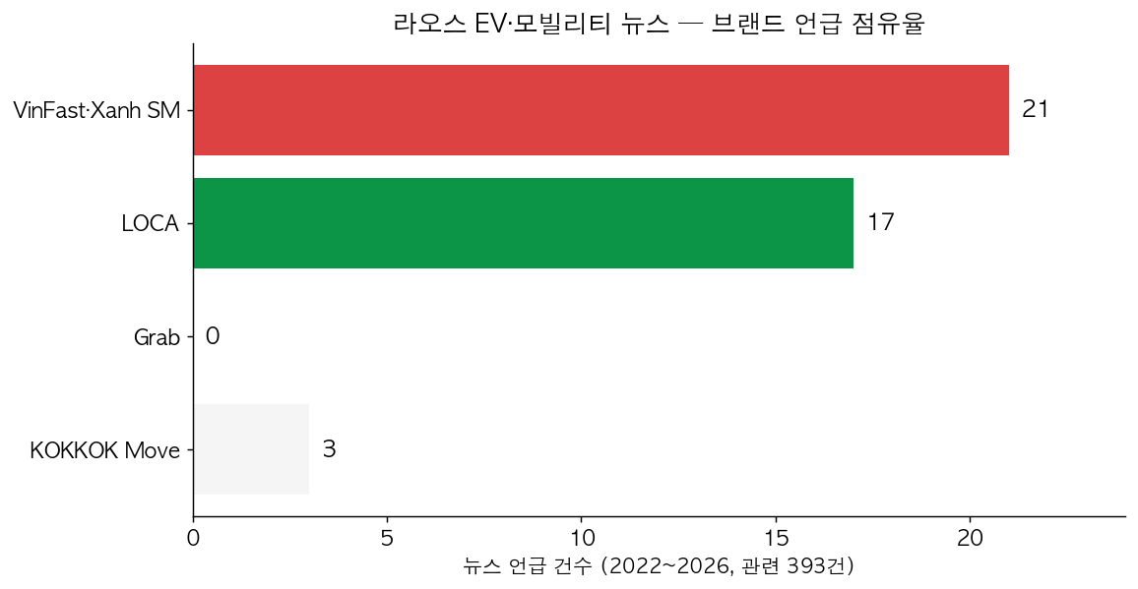
KOKKOK EV
시장 분석
문제 정의
데이터·분석
기획·설계
기대효과
부록
MARKET · COMPETITORS
경쟁사 분석 ③ — 라오스 현지 뉴스 점유율로 찾은 진짜 경쟁자
핵심 메시지
임원진 벤치마크 LOCA는 데이터로 검증됐다.
단, VinFast·Xanh SM이 뉴스 점유율 1위로 진입 중 — 놓쳤던 경쟁자다.
근거
라오스 EV·모빌리티 뉴스 393건 — VinFast·Xanh SM 21 > LOCA 17 > KOKKOK Move 3 · Grab 0.
Xanh SM=베트남발 EV 라이드헤일링(AVILA·VF3/VF5) → 2번째 벤치마크 축.
Grab은 동남아 8개국 중 라오스만 미진출(소시장·LOCA 선점) → Xanh SM이 공백 우회 공략 = LOCA·Xanh SM·KOKKOK 3파전.
KOKKOK EV · 핀테크 서비스 기획 4회차
7

Slide 11
KOKKOK EV
시장 분석
문제 정의
데이터·분석
기획·설계
기대효과
부록
MARKET LESSON
시장 진입 교훈 — Grab은 왜 라오스를 비웠나
Grab의 동남아 EV 공세
왜 라오스만 비었나 (추정)
• 동남아 8개국 운영 (싱가포르·인니·필리핀·말련·태국·베트남·미얀마·캄보디아) • BYD 5만 대 + GAC 2만 대 = 7만 대 EV 플릿 파트너십(2025) • 대상 6개국 — 라오스는 모두 제외
• 소규모 시장 (인구 ~765만) → 진입 대비 수익성 • LOCA의 현지 선점 (택시+결제+충전 수직통합) • 디지털결제·스마트폰 보급 economics ※ Grab 공식 사유는 미발표 — 추정
교훈 — 역내 1위 Grab도 라오스는 진입하지 않았다 = 글로벌 자본이 비워둔 틈. 현지 슈퍼앱(LOCA·KOKKOK)이 선점할 니치다. 단, Xanh SM(Vingroup)이 바로 그 틈을 EV 라이드헤일링으로 노린다 → ‘작아서 안전’이 아니라 ‘먼저 잡아야 하는’ 시장. 골든타임 12~18개월의 또 다른 근거.
KOKKOK EV · 핀테크 서비스 기획 4회차
8

Slide 12
CHAPTER 02 · PROBLEM DEFINITION
문제 정의
02
데이터로 검증한다 — 무엇을 풀 것인가

Slide 13
KOKKOK EV
시장 분석
문제 정의
데이터·분석
기획·설계
기대효과
부록
PROBLEM
왜 EV 충전인가 — 골든타임의 라오스 시장
4,437대
LOCA EV 충전소 (개소)
2024 40
2.56점
12~18개월
2026 100
2.5배 ↑ 2026 목표
동남아 충전앱 평균 별점 (Neg 53.5%)
Kokkok EV 시장 진입 골든타임
라오스 EV 누적 수입 +111%↑
핵심 가설
“EV는 빠르게 들어오는데 충전 경험은 별점 2.56점. 충전앱 불만(앱 불안정 27.6%)은 위협이 아니라 기회 — 3점대 서비스만 만들어도 동남아 2위권 진입이 가능하다.”
KOKKOK EV · 핀테크 서비스 기획 4회차
9

Slide 14
CHAPTER 03 · DATA COLLECTION & ANALYSIS
데이터 수집·분석
03
멀티채널 VOC 38,600+건의 정량 분석

Slide 15
KOKKOK EV
시장 분석
문제 정의
데이터·분석
기획·설계
기대효과
부록
APPROACH · DRD
데이터 요구사항 정의(DRD) — 수집 전에 무엇을·왜·얼마나
분석 질문
필요 데이터 (테이블)
수집 기준 — 품질·신뢰도
Q1 충전 앱의 #1 불만은?
충전 앱 리뷰 + 감성·키워드 · app_reviews
최소 표본 분석 단위(앱)당 부정 리뷰 ≥ 약 300건 — 미달 시 비교군 대체
Q2 SW(앱) vs HW(충전기) 문제?
충전기·OCPP 뉴스 · news_articles
Q3 슈퍼앱의 EV 통합 전략은?
슈퍼앱 리뷰 · superapp_reviews
출처 신뢰도 official > igo > secondary · 시장조사업체 추정치 배제
Q4 라오스 시장·정책·경쟁은?
시장·정책 뉴스 + SoV · news_articles
대상 엔티티·식별자 앱 ID로 동일성·중복 사전 식별 (Green SM = V-Green)
Q5 실사용 맥락·여정은?
유튜브 자막·댓글 · youtube_*
전처리 완전성 언어 → 감성 → 키워드 (충전 도메인은 2계층)
Q6 거시·요금 정량 근거는?
공식 통계·단가/IR · reference_stats
왜 먼저 정의했나 요구사항을 선(先)정의해 LOCA 리뷰 7건·Green SM=V-Green 동일 앱·VOC↔뉴스 목적 분리 리스크를 수집 전에 식별. (탐색 중 생긴 슈퍼앱·HW 가설은 사후 추가 — 정상적 탐색 특성)
KOKKOK EV · 핀테크 서비스 기획 4회차
10

Slide 16
KOKKOK EV
시장 분석
문제 정의
데이터·분석
기획·설계
기대효과
부록
APPROACH
데이터 아키텍처 — 멀티채널 수집에서 기획까지
수집 SOURCE
저장 STORE
전처리 PROCESS
분석·기획 OUTPUT
앱스토어 리뷰 (Google Play)
유튜브 영상·댓글·자막(STT)
네이버 블로그 / 뉴스
Google News RSS
충전기 하드웨어 뉴스
PostgreSQL / Supabase Cloud
VOC 테이블 7개
Market Intel + 참조통계 2개
Session Pooler (Singapore)
총 9개 테이블 · FK 설계
언어 감지 (langdetect)
감성 분석 (XLM-RoBERTa)
번역 없이 100개 언어 직접
키워드 카테고리 분류
선택적 번역 (필요 시만)
감성·불만 카테고리 정량화
포지셔닝 맵 · 경쟁 분석
PRD 11개 기능 명세
시장조사 · 요금정책
Flowchart · Tableau
→
→
→
설계 원칙 VOC(‘무엇이 불편한가’)와 Market Intel(‘시장이 어떻게 움직이는가’)은 목적이 달라 테이블부터 분리 설계했습니다.
KOKKOK EV · 핀테크 서비스 기획 4회차
11

Slide 17
KOKKOK EV
시장 분석
문제 정의
데이터·분석
기획·설계
기대효과
부록
COLLECTION
수집 현황 — 38,600+ 건의 멀티채널 데이터
수집 데이터 테이블
수집 단계에서 부딪힌 현실
app_reviews
28,890건
VOC 핵심
✦
LOCA EV 리뷰 단 7건 라오스는 리뷰 문화 부재 → 태국 선도 3개 앱을 비교군으로 추가
superapp_reviews
3,370건
슈퍼앱 경쟁분석
✦
Green SM = V-Green 동일 앱 앱 ID(com.gsm.customer) 일치 확인 → country='MUL' 통합 처리
youtube_stt
2,625세그
실사용 맥락
news_articles
2,483건
시장·HW 인텔
✦
Google Play 2,000건 제한 언어·국가 5개 조합으로 분할 수집 → Green SM만 26,603건 확보
youtube_comments
527건
사용자 반응
blog_posts
42건
한국인 시각
✦
뉴스·하드웨어 추가 설계 충전앱 ‘앱 불안정’ 원인 가설 검증 위해 HW 뉴스 1,327건 추가
KOKKOK EV · 핀테크 서비스 기획 4회차
12

Slide 18
KOKKOK EV
시장 분석
문제 정의
데이터·분석
기획·설계
기대효과
부록
PIPELINE
다국어 전처리 — 번역 없이 100개 언어를 직접 분석
핵심 의사결정 — 번역 전략 전면 수정
엔지니어링 트러블슈팅
리뷰 28,890건 처리 시간 비교
Supabase 리전 불일치 Seoul pooler로 접속 실패 → Singapore Session Pooler(5432·IPv4)로 전환
✕ 변경 전 전체 영어 번역 후 분석 (googletrans)
약 12시간
6× 처리 시간 단축
600건 처리 후 강제 종료 — 사실상 불가능
10초 statement timeout 대용량 UPDATE 불가 → 200건 배치 처리로 분할 실행
✓ 변경 후 XLM-RoBERTa 다국어 직접 분석
2시간
분석을 DB→Python 전환 SELECT로 로드 후 pandas·matplotlib에서 집계·시각화
전량 28,890건 처리 · 번역 없이 정확도 향상
라이브러리 버전 변경 대응 youtube-transcript-api 클래스→인스턴스 메서드 (api.list)
결제 오류 · Ứng dụng lỗi · ดีมากชาร์จเร็ว · ແອັບດີ
→ 한·영·베·태·라오어를 번역 없이 각 언어로 직접 감성 분류
KOKKOK EV · 핀테크 서비스 기획 4회차
13

Slide 19
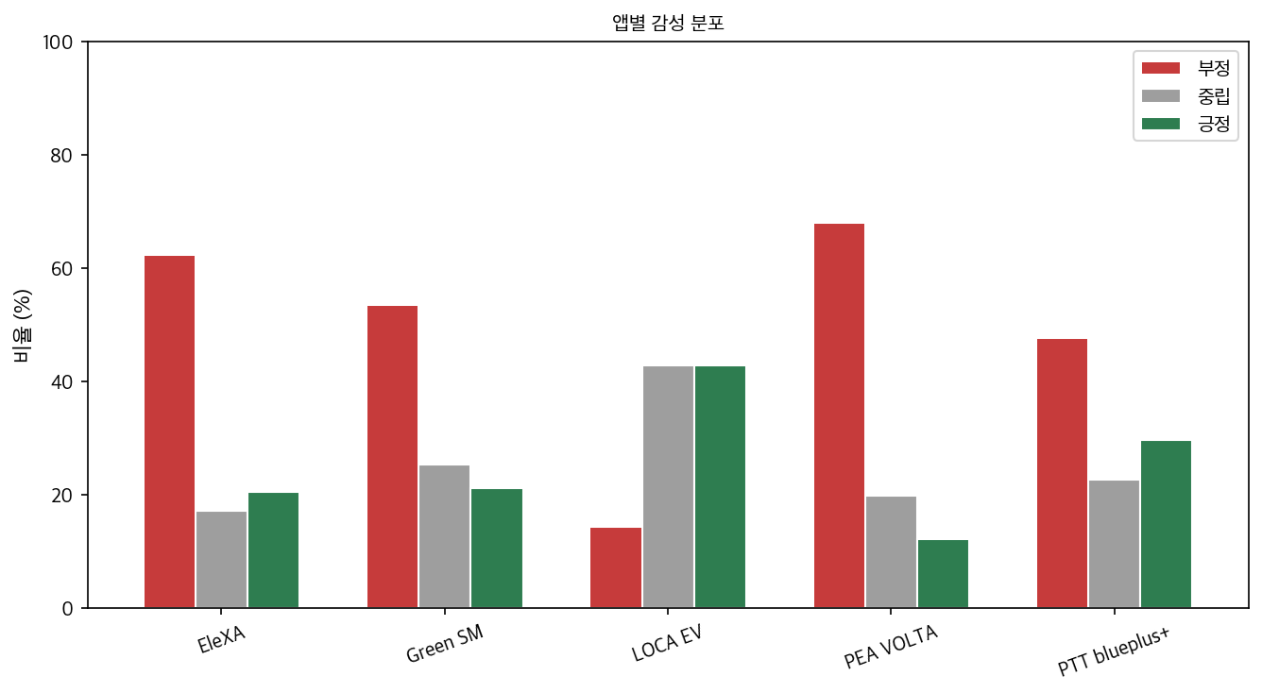
KOKKOK EV
시장 분석
문제 정의
데이터·분석
기획·설계
기대효과
부록
INSIGHT · 01
분석 ① 채널별 감성 분포 — 사용자 Pain Point 1순위: 서비스 앱 사용성
핵심 메시지
사용자 불만은 ‘앱스토어 리뷰’에 집중된다.
앱 UX가 가장 시급한 개선 지점이다.
근거
앱 리뷰 Negative 53.5% — 4개 채널 중 가장 부정적.
PTT blueplus+만 47.6%로 평균 이하 → 벤치마크 후보.
유튜브·뉴스는 중립·긍정 위주 → 불만은 ‘앱’에 집중.
KOKKOK EV · 핀테크 서비스 기획 4회차
14

Slide 20
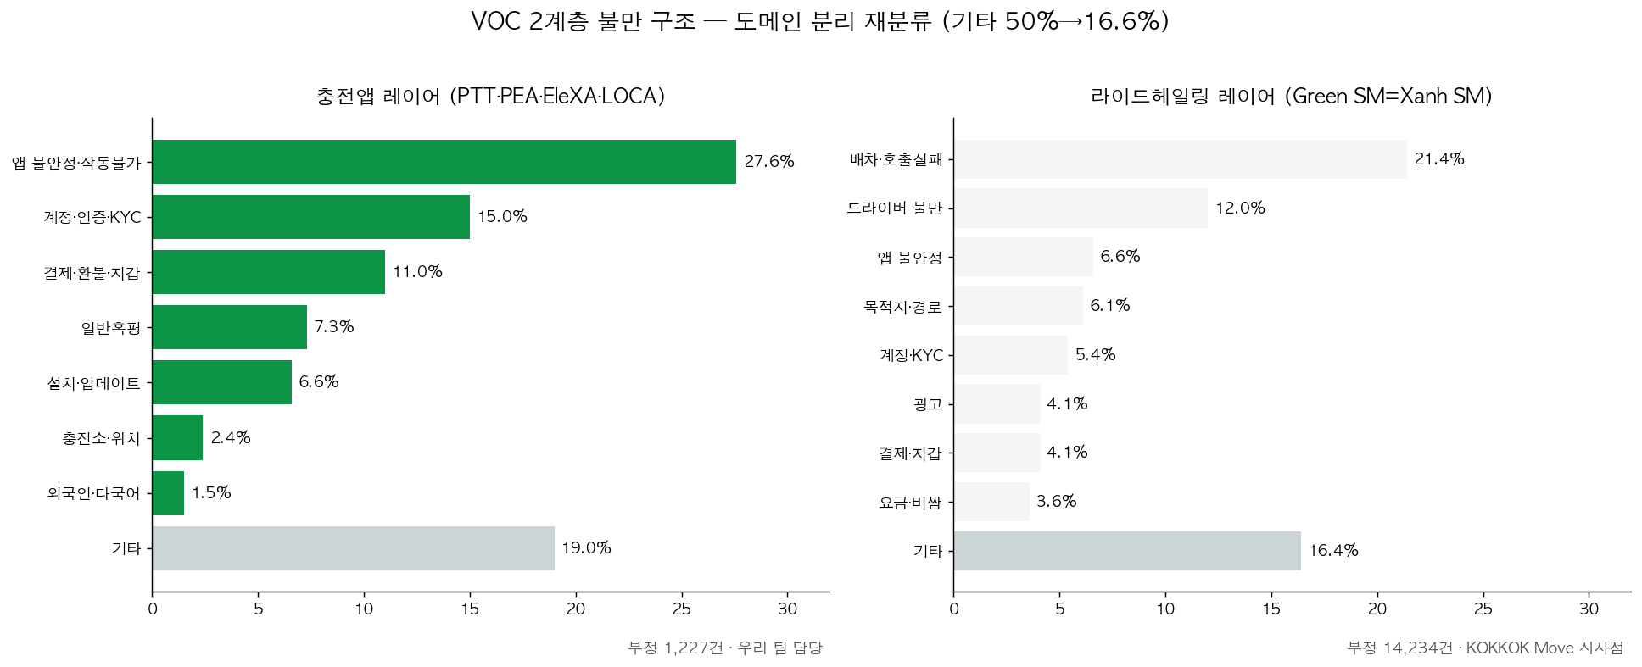
KOKKOK EV
시장 분석
문제 정의
데이터·분석
기획·설계
기대효과
부록
INSIGHT · 02
분석 ② 불만 구조 — 도메인을 나누니 진짜 문제가 보였다
핵심 메시지
VOC의 92%는 충전이 아니라 라이드헤일링이었다.
도메인을 분리하자 충전앱의 진짜 1위 ‘앱 불안정’이 드러났다.
근거
부정 15,461건 — 라이드헤일링 42.4% · 앱공통 39.2% · 충전 전용 0.7%.
Green SM(92%)=베트남 라이드헤일링 앱 → 충전 VOC로 오인됐던 것.
→ 도메인 분리 재분류로 ‘기타’ 50%→16.6%, 충전앱 레이어 분리.
KOKKOK EV · 핀테크 서비스 기획 4회차
15

Slide 21
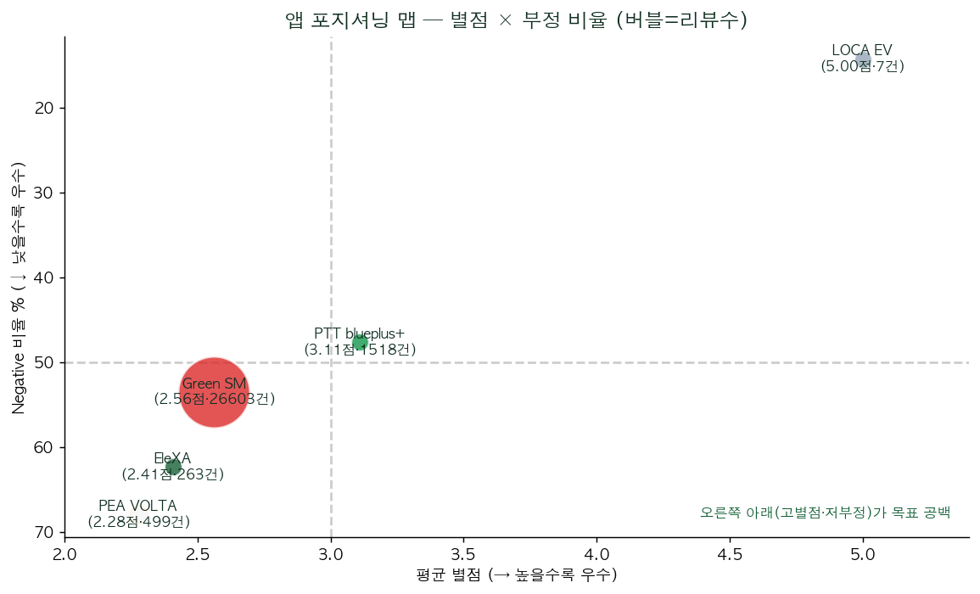
KOKKOK EV
시장 분석
문제 정의
데이터·분석
기획·설계
기대효과
부록
INSIGHT · 03
분석 ③ 경쟁 포지셔닝 — 비어 있는 ‘오른쪽 아래’
핵심 메시지
지금 시장엔 ‘잘 만든 충전앱’이 없다.
PTT(3.11점)만 넘어도 KOKKOK이 1위가 될 빈 자리다.
근거
5개 앱 모두 별점 2.2~3.1·부정 우세 → 좌하단 밀집.
PTT만 평균 우측이지만 3.11점에 불과 = 현재 1위.
목표: 오른쪽 아래(고별점·저불만) 좌표를 선점.
KOKKOK EV · 핀테크 서비스 기획 4회차
16

Slide 22
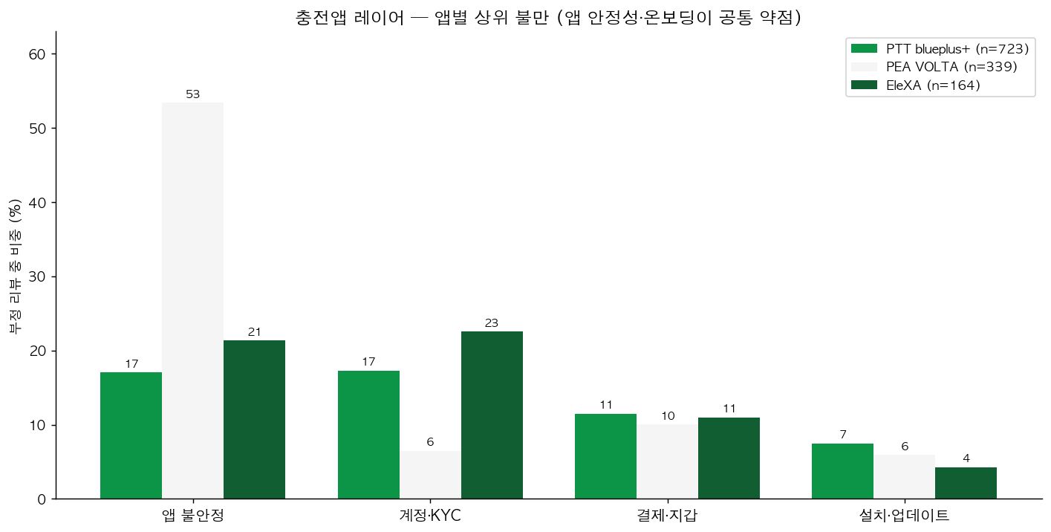
KOKKOK EV
시장 분석
문제 정의
데이터·분석
기획·설계
기대효과
부록
INSIGHT · 04
분석 ④ 충전앱 레이어 — 우리가 풀 문제
핵심 메시지
충전앱(PTT·PEA·EleXA·LOCA)의 공통 약점은 명확하다.
앱 안정성 + 온보딩(KYC) + 지갑결제, 세 축이다.
근거
충전앱 부정 1,227건 — 앱 불안정 27.6% · 계정·인증·KYC 15.0% · 결제·지갑 11.0%.
세 앱 공통으로 ‘앱 안정성·온보딩’이 상위 → 구조적 약점.
→ 이 세 축이 우리 PRD P0~P1의 직접 근거.
KOKKOK EV · 핀테크 서비스 기획 4회차
17

Slide 23
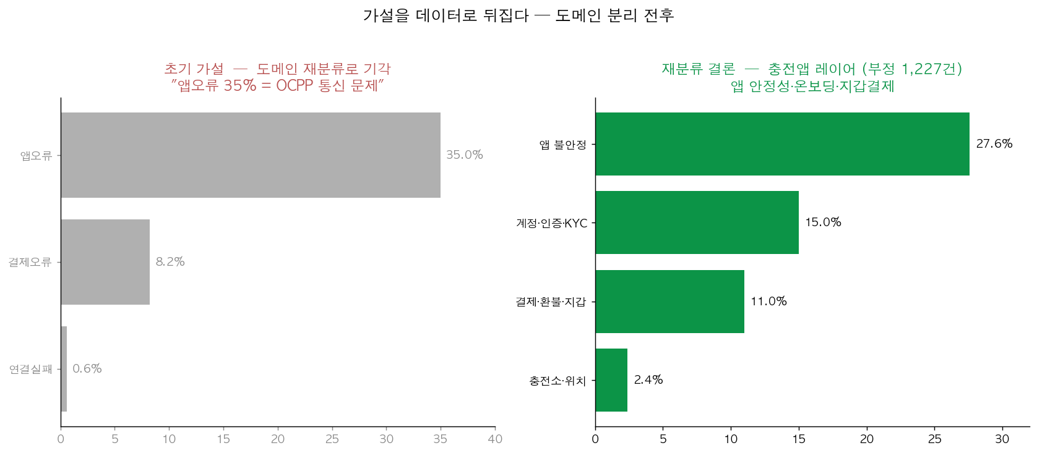
KOKKOK EV
시장 분석
문제 정의
데이터·분석
기획·설계
기대효과
부록
KEY INSIGHT
핵심 인사이트 — 가설을 데이터로 뒤집다
핵심 메시지
초기 가설은 ‘앱오류=OCPP 통신 문제’였다.
도메인 분리로 다시 보니, 충전앱 #1은 앱 안정성·온보딩이었다.
근거
충전앱 부정 #1 — 앱 불안정 27.6% · 계정·인증·KYC 15.0% · 결제 11.0%.
OCPP·호환 뉴스 169건은 기술 표준 ‘요건’ — VOC상 직접 원인 근거는 약함.
→ PRD P0를 ‘세션 안정성·간편 온보딩·지갑결제’로 재정렬.
KOKKOK EV · 핀테크 서비스 기획 4회차
18

Slide 24
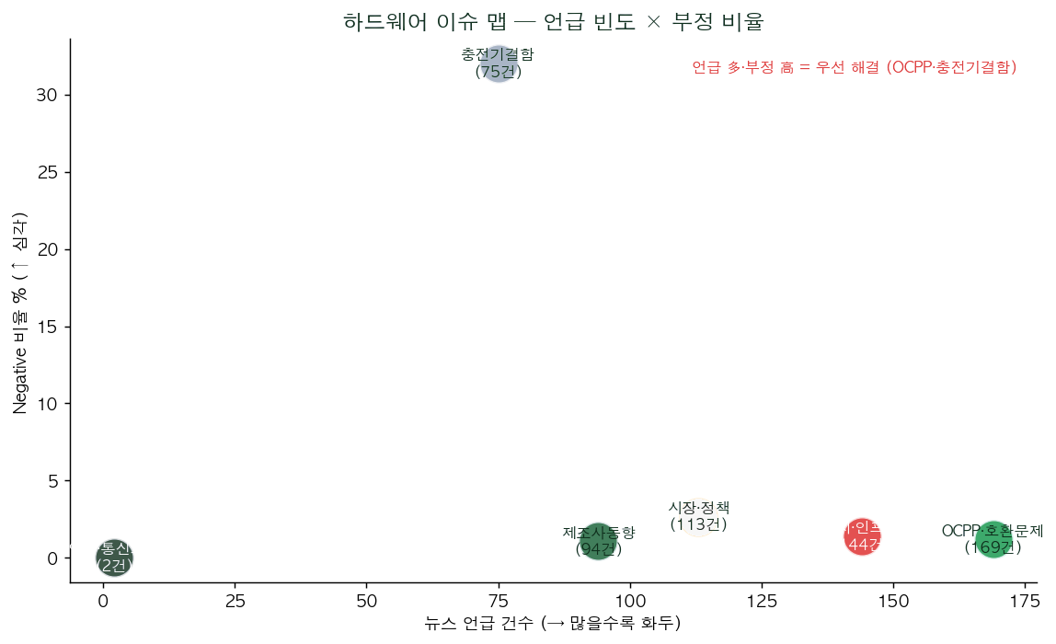
KOKKOK EV
시장 분석
문제 정의
데이터·분석
기획·설계
기대효과
부록
INSIGHT · HW
하드웨어 이슈 맵 — 빈도 높고 심각한 문제 식별
핵심 메시지
하드웨어 우선순위는 둘이다.
가장 많이 언급된 OCPP 호환, 가장 심각한 충전기 결함.
근거
OCPP·호환문제 — 언급 최다(169건) → 표준 준수 최우선.
충전기결함 — Negative 32%로 심각도 1위.
→ HW P0: OCPP 검증 + 충전기 실시간 모니터링.
KOKKOK EV · 핀테크 서비스 기획 4회차
19

Slide 25
KOKKOK EV
시장 분석
문제 정의
데이터·분석
기획·설계
기대효과
부록
DATA · PERSONA
고객 페르소나 — 데이터로 정의한 핵심 타겟
EV 라이드헤일링 드라이버
외국인 여행자
EV 차량 오너
핵심 타겟
쏨퐁 · 34세 · 비엔티안
성장 타겟
Emma · 28세 · 호주 배낭여행객
초기·충성 타겟
분미 · 29세 · 비엔티안 직장인
“충전 한 번 실패하면 그날 수입이 날아가요.”
“해외 카드가 안 돼서 결제를 못 했어요.”
“가까운 충전소가 어디 있는지를 모르겠어요.”
인구통계 · 특성
인구통계 · 특성
인구통계 · 특성
라이드헤일링 생계 운전자
하루 2~3회 충전 · 낮 시간대
LOCA Taxi EV 언급 16.1%
2주 체류 · 렌트 EV/스쿠터
영어 사용 · 해외 카드 보유
영어 리뷰 Negative 65.8%
비엔티안 거주 자차 충전
라오스 EV 4,437대(+111%)
15~39세 43.2% 젊은 얼리어답터
목표 (Goals)
목표 (Goals)
목표 (Goals)
빠른 충전 시작
안정적 결제
충전소 위치 즉시 확인
국제 카드 결제
영어 UI 지원
앱 없이 QR 1회 결제
가까운 충전소 탐색
충전 완료 알림
충전기 예약
좌절 요인 (Frustrations)
좌절 요인 (Frustrations)
좌절 요인 (Frustrations)
충전 실패(앱 불안정)로 영업 손실
결제 오류 반복
배차·충전 대기 시간
해외 카드 미지원
영어 UI 부재
결제 매번 실패
충전소 위치 정보 부족
충전 속도 불만
예약 기능 부재
규모(추정) 전기택시 드라이버(영업용 EV)·고빈도 충전
규모(추정) 연 관광객 다수 중 EV·스쿠터 렌트층
규모(추정) 누적 EV 4,437대(2024.10) — 초기 모수
근거 · LOCA Taxi 447건 + 유튜브 자막
근거 · 영어 리뷰 1,992건
근거 · 충전소위치·충전 불만 + LSB 연령구조
KOKKOK EV · 핀테크 서비스 기획 4회차
20

Slide 26
CHAPTER 04 · PRODUCT PLANNING & DESIGN
제품 기획·설계
04
인사이트를 11개 기능과 설계 산출물로

Slide 27
KOKKOK EV
시장 분석
문제 정의
데이터·분석
기획·설계
기대효과
부록
PRODUCT · LIFECYCLE
우리가 만든 것 — 기획에서 설계까지, 개발 직전 단계
✔ 우리가 완성한 범위 계획 → 분석 → 기획 → 설계 (개발 즉시 착수 가능)
다음 단계 ▶
① 기획
② 설계
③ 개발
Discovery · 무엇을 · 왜
Design · 어떻게 동작 · 구조
Development · 실제 구현
시나리오
OCPP 1.6-J 데이터 명세서
코드 구현 · API 개발
스토리보드 (화면설계서)
→
ERD
→
DB 구축 · 운영
프로토타이핑
DB 구조 설계
OCPP 충전기 실연동
알고리즘 시퀀스 다이어그램
통합 · 테스트 · 배포
본 프로젝트 범위 외
핵심 데이터 분석에서 멈추지 않고, 개발이 즉시 착수 가능한 설계 산출물까지 완성했습니다. (산출물 상세 → 부록)
KOKKOK EV · 핀테크 서비스 기획 4회차
21

Slide 28
KOKKOK EV
시장 분석
문제 정의
데이터·분석
기획·설계
기대효과
부록
PRODUCT · ARTIFACTS
기획·설계 — 산출물 3개 묶음으로 구체화
통신 · 로직 설계
데이터 설계
UX · 화면 기획
설계
설계
기획
1
OCPP 1.6-J 데이터 명세서
1
ERD (엔티티·관계 모델링)
1
사용자 시나리오
2
시퀀스 다이어그램
2
DB 구조 설계 (DDL)
2
스토리보드 (화면설계서)
3
알고리즘 Flow Chart
3
프로토타이핑
목적 앱 ↔ 충전기 통신과 충전 동작 로직을 정의
목적 서비스·VOC 데이터 구조를 실행 가능한 스키마로
목적 사용자 흐름과 화면을 검증 가능한 형태로
진행 순서 통신·로직 → 데이터 → UX·화면 순으로 설계·기획했고, 각 산출물 실물은 부록에서 확인할 수 있습니다.
KOKKOK EV · 핀테크 서비스 기획 4회차
22

Slide 29
KOKKOK EV
시장 분석
문제 정의
데이터·분석
기획·설계
기대효과
부록
BRIDGE
데이터에서 기능으로 — 모든 기능에 근거를 붙이다
데이터 근거 (Pain Point)
규모
→ 도출한 기능
우선순위
앱 불안정 27.6%
충전앱 1위
충전 세션·앱 안정성 (자동 복구)
P0
계정·인증·KYC 15.0%
충전앱 2위
간편 온보딩 · 외국인 친화
P0
결제·지갑 11.0%
충전앱 3위
지갑·결제 안정 · 결제 확인 화면
P1
외국인·다국어
영어 Neg 65.8%
다국어 UI · 국제 결제
P1
충전소·위치 2.4%
충전앱
실시간 충전소 지도 · 세션 표시
P2
‘느낌’이 아니라 건수로 — 모든 기능 카드 뒤에 정량 데이터가 붙어 있습니다.
KOKKOK EV · 핀테크 서비스 기획 4회차
23

Slide 30
KOKKOK EV
시장 분석
문제 정의
데이터·분석
기획·설계
기대효과
부록
PRODUCT · STRATEGY
제품 포지셔닝 — 가격 × 품질·기능으로 본 목표 좌표
▲ 품질 · 기능 높음
저가 · 고기능 (목표)
KOKKOK 목표 좌표
★ KOKKOK EV
LOCA EV
저가 · 고기능 — ‘싸고 잘 되는’ 빈 사분면을 선점.
PTT blueplus+
4,000₭ — 라오스 최저 단가 + 11개 기능·앱 안정성.
LOCA EV(현지 1위) 대비 7% 저렴 + kWh 단일 과금.
Green SM
EleXA
PTT는 별점 1위지만 TOU·예약비로 복잡 (태국 한정).
PEA VOLTA
※ 가격축은 공식 단가(태국 3사·V-Green·LOCA 수집) 기준, 품질·기능축은 별점·기능 수 기반 정성 평가.
◀ 저렴
가격
비쌈 ▶
KOKKOK EV · 핀테크 서비스 기획 4회차
24

Slide 31
KOKKOK EV
시장 분석
문제 정의
데이터·분석
기획·설계
기대효과
부록
PRODUCT · PRD
PRD 기능 정의 — 앱 6 + HW 5 = 11개 (가치 · MoSCoW)
레이어
기능명
설명
사용자 가치
MoSCoW
앱
충전 세션 자동 복구
앱·네트워크 오류 시 세션 서버 저장·자동 복구
충전 중 끊겨도 처음부터 다시 안 함
Must
앱
QR 재시도 + 수동 입력
QR 실패 시 자동 재시도 후 6자리 수동 입력
QR 안 돼도 충전 시작 가능
Must
앱
RFID 오프라인 결제
통신 불안정 시 RFID 카드 태깅 결제
네트워크 끊겨도 결제·충전
Should
앱
결제 확인 화면
결제 완료 → 충전 시작 상태 명시
‘결제됐는데 충전 안 됨’ 불안 해소
Should
앱
실시간 충전소 지도
가용 충전기 실시간 표시
헛걸음 없이 빈 충전기 탐색
Could
앱
충전 완료 알림
완료 5분 전 푸시 알림
점유 페널티·대기 회피
Could
HW
OCPP 2.0.1 준수 검증
제조사 OCPP 규격 준수 사전 검증
앱↔기기 통신 실패 근본 차단
Must
HW
충전기 상태 모니터링
충전기 상태·고장 실시간 감지
고장 충전기 헛시도 방지
Must
HW
Handshake 오류 로그
앱-기기 통신 인증 오류 수집
장애 원인 신속 파악
Should
HW
충전기 펌웨어 OTA
원격 펌웨어 업데이트
현장 방문 없이 결함 대응
Should
HW
충전기 고장 신고
앱 내 고장 신고 기능
문제 충전기 빠른 처리
Could
목표 KPI 평균 별점 2.56 → 3.8점 · 저별점 58% → 25%
MoSCoW: Must(필수)·Should(권장)·Could(선택) — P0→Must·P1→Should·P2→Could
KOKKOK EV · 핀테크 서비스 기획 4회차
25

Slide 32
KOKKOK EV
시장 분석
문제 정의
데이터·분석
기획·설계
기대효과
부록
PRODUCT · JOURNEY
사용자 여정 지도 — 감정선과 터치포인트, 그리고 개선
1. 탐색·발견
2. QR 스캔
3. 결제
4. 충전 진행
5. 완료·정산
터치포인트 · 앱 지도
터치포인트 · 충전기 QR
터치포인트 · 결제 화면
터치포인트 · 충전 상태
터치포인트 · 완료 알림
만족 ▲
As-Is (현재)
To-Be (개선)
불만 ▼
Pain 충전소 위치·가용 정보 부족
Pain QR 인식 실패·앱 멈춤 (앱 불안정 27.6%)
Pain 결제 후 충전 안 됨 (결제·지갑 11.0%)
Pain 세션 끊김 → 처음부터 재시작
Pain 점유 페널티·헛걸음
[F5] 실시간 충전소 지도
[F2] 자동 재시도 + 수동 입력
[F4] RFID · [F5] 결제 확인
[F1] 세션 자동 복구
[F11] 완료 알림
핵심 감정선이 꺼지는 지점(QR·결제·충전)마다 PRD 기능이 정확히 개입 — 골짜기를 메워 To-Be 곡선을 끌어올립니다.
KOKKOK EV · 핀테크 서비스 기획 4회차
26

Slide 33
KOKKOK EV
시장 분석
문제 정의
데이터·분석
기획·설계
기대효과
부록
PRODUCT · FLOW
제품 기획 ② 충전 서비스 핵심 Flow
1
F2
2
F2
3
F4·F5
4
F3
5
F1
6
F11
지도 탐색
QR 스캔
결제
OCPP
Handshake
충전 진행
완료·정산
→
→
→
→
→
실시간 가용 상태
실패 시 자동 재시도
→ 수동 ID 입력
wallet 충전식 결제 / RFID
결제 확인 화면
앱↔충전기 통신 인증
오류 로그 수집
세션 서버 저장
heartbeat 30초
5분 전 알림
유예 10분·유휴 과금
정상 플로우
PRD 기능 [Fx]
HW 연동
오류 분기 대응
오류는 예외가 아니라 기본값 — QR 실패·OCPP 오류·세션 끊김 등 데이터에서 확인된 실패 지점마다 복구 분기를 플로우에 내장했습니다.
KOKKOK EV · 핀테크 서비스 기획 4회차
27

Slide 34
KOKKOK EV
시장 분석
문제 정의
데이터·분석
기획·설계
기대효과
부록
PRODUCT · HARDWARE
제품 기획 ③ OCPP 1.6J 연동 — 제조사 3사 스펙 검증
검증 항목
NANCOME
COSTEL
ABB
왜 직접 검증했나
OCPP 버전
1.6J
1.6J
1.6J
분석에서 OCPP 호환문제가 169건으로 최다 → 제조사별 실제 스펙을 직접 대조했습니다. 핵심 발견: OCPP 1.6 ChargingProfile은 ‘속도 한도’ 제어용이라 목표 kWh 자동종료가 불가 → 서버 RemoteStop / 기기 Local Stop 등 제조사별 우회 설계를 요금정책에 반영.
보안 프로토콜
Security Profile 2
Profile 1 & 2 (TLS)
TLS 1.2+ WSS
오프라인 인증
로컬 화이트리스트
단절 시 충전 유지
오프라인 허용/차단
목표 kWh 자동종료
서버 RemoteStop
기기 자체 Local Stop
서버 의존(Backend)
펌웨어 OTA
지원 (VPN/OCPP)
지원 (OTA)
지원 (Ability)
KOKKOK EV · 핀테크 서비스 기획 4회차
28

Slide 35
KOKKOK EV
시장 분석
문제 정의
데이터·분석
기획·설계
기대효과
부록
PRODUCT · POLICY
제품 기획 ④ 요금 정책 — LOCA EV 벤치마킹
항목
LOCA EV (경쟁사)
KOKKOK (제안)
wallet 충전식 결제
결제 기반
카드 가승인 / 후불
wallet 충전식 결제 (사용한도 후불)
OCPP 실시간 계량으로 사용량·사용한도 관리 → 한도 내 사용 후 후불 정산, 미수금 방지
과금 방식
시간(분) + 전력량
전력량(kWh) 단일 — 공정성
kWh 단일 과금
에너지 단가
4,300 ₭/kWh
4,000 ₭/kWh
시간 과금 제거로 사용자 체감 공정성 확보
유휴 유예 시간
7분
10분 (넉넉한 유예)
데이터로 단가 설계
예약 보증금
없음
10,000 ₭ (노쇼 방지)
결제 Pain Point 해소 + 경쟁사 단가 대비 가격 우위
KOKKOK EV · 핀테크 서비스 기획 4회차
29

Slide 36
KOKKOK EV
시장 분석
문제 정의
데이터·분석
기획·설계
기대효과
부록
PRODUCT · POLICY
완성된 정책안 — 요금 체계 & 운영 규칙 (vs LOCA EV)
항목
KOKKOK (확정)
LOCA EV (참고)
운영 규칙
결제 방식
wallet 충전식 결제
카드 가승인·후불
결제 · 정산 사용한도 기반 후불제 → 한도 내 사용 후 후불 정산 · 한도 도달 시 충전 자동 종료
충전 최소 잔액
20,000 ₭
15,000 ₭
과금 방식
전력량(kWh) 단일
시간(분) + kWh
충전 시작 조건 충전기 Available · 통신 정상 · 최소 잔액 · 1계정 1충전
에너지 단가
4,000 ₭/kWh
4,300 ₭/kWh
연결 수수료
7,000 ₭ (4분 초과)
7,000 ₭
충전 종료 완충(BMS) · 종료 버튼 · 5분 통신 단절 자동 종료 · 잔액 소진
유휴 페널티
1,000 ₭/분 · 10분 유예
1,000 ₭ · 7분
충전기 상태 (OCPP) Faulted · Offline 상태는 시작 버튼 자동 비활성화
예약 보증금
10,000 ₭
없음
KOKKOK 차별점 — wallet 충전식 결제(사용한도 후불) · kWh 단일 과금 · 유휴 유예 +3분 · 예약 보증금(노쇼 방지)
KOKKOK EV · 핀테크 서비스 기획 4회차
30

Slide 37
KOKKOK EV
시장 분석
문제 정의
데이터·분석
기획·설계
기대효과
부록
BUSINESS CASE
사업성 — 충전 유닛 이코노믹스 (가정 기반 시나리오)
kWh당 마진 구조
회수 민감도 — 변수는 가동률
판매 단가
4,000 ₭/kWh
가동률 (일 충전)
연 총마진
단순 회수
− 전력 원가
~647 ₭/kWh
보수 · 40 kWh
49M ₭
~8년
기준 · 80 kWh
98M ₭
~4년
= 총마진
≈ 3,350 ₭/kWh · 84%
라오스 전력 잉여·저가 → 충전 원가의 구조적 우위 (운영비 차감 전 총마진)
낙관 · 150 kWh
184M ₭
~2.2년
가정: 급속충전기 1기 CAPEX ~4억₭(≈$18k) · 세션 ~10kWh · 마진 3,350₭(운영비 별도)
결론 — 마진은 구조적으로 높다(84%). 변수는 ‘가동률’이다. 그리고 KOKKOK Move 드라이버(현지 라이드헤일링 운영)가 그 가동률을 보장한다 — LOCA가 택시앱 드라이버로 1년 내 회수한 바로 그 레버. ⚠️ 가정치이며, 보수 시나리오에서도 사업성 확보 구간.
KOKKOK EV · 핀테크 서비스 기획 4회차
31

Slide 38
KOKKOK EV
시장 분석
문제 정의
데이터·분석
기획·설계
기대효과
부록
BENCHMARK
벤치마크·경쟁사 선정 — 데이터 분석 vs 경영진 (범위별)
범위
데이터가 가리키는 대상
경영진 구상
핵심 장 · 단점
라오스 국한
(진입 시장)
LOCA EV — 현지 1위·40개소·1년 회수
LOCA EV ✓ 일치
＋ 동일 시장·모델·검증된 사업성
－ VOC 7건뿐 → UX 분석엔 한계
역내 통합
(라오스+태국+베트남)
PTT blueplus+(태국·UX 1위 3.11) · VinFast·Xanh SM(베트남→라오스·위협) · Green SM
미지정
＋ UX 품질 기준·미래/경쟁 동학 대비
－ 시장·규모 상이 → 직접 이식엔 한계
차이의 원인 — 경영진은 ‘진입 시장(현지)’ 렌즈로 LOCA를, 데이터는 ‘역내(성숙 시장·EV 선례)’ 렌즈로 PTT·Xanh SM을 가리킴 → 대상이 틀린 게 아니라 범위(scope)가 다른 것 — 상호보완.
결론 — LOCA EV를 경쟁사·벤치마크로 채택 (동일 비즈모델·동일 시장·검증된 현지 사업성·동급 스케일). 보완: PTT blueplus+ = UX 품질 지향점 · VinFast·Xanh SM = 추적할 위협. → 경영진 판단을 데이터로 검증·강화.
KOKKOK EV · 핀테크 서비스 기획 4회차
32

Slide 39
KOKKOK EV
시장 분석
문제 정의
데이터·분석
기획·설계
기대효과
부록
WHY WE WIN
왜 우리가 이기나 — LOCA EV(지정 벤치마크) 대비 3대 우위
1. 앵커 수요
2. 요금·UX 우위
3. 표준·중립·현지
KOKKOK Move 드라이버(현지 라이드헤일링 운영) = 고정·고빈도 충전 수요 → 가동률 리스크↓
슈퍼앱(쇼핑·결제) 교차판매로 고객당 가치(LTV)↑
LOCA가 택시앱으로 검증한 모델을 동일 보유
4,000₭ < LOCA 4,300₭ · kWh 단일 과금(투명)
wallet 충전식 결제(사용한도 후불) → 미수금 방지 · 노쇼 보증금
충전앱 공통 약점 ‘앱 불안정 27.6%’를 안정성으로 정면 차별화
OCPP 1.6J 표준 — 멀티 제조사 호환
차량 브랜드 중립(특정 OEM 비종속)
현지 운영 기반 → 인허가·부지·실행 속도
데이터가 추가로 포착한 위협 — VinFast·Xanh SM (뉴스 점유율 1위, Vingroup). 차량+라이드헤일링+자본을 결합해 라오스 진입 중 — 지정 벤치마크(LOCA) 밖의 실제 경쟁자. 대응: 드라이버 앵커 수요·브랜드 중립·현지 실행 속도로 선점.
KOKKOK EV · 핀테크 서비스 기획 4회차
33

Slide 40
CHAPTER 05 · IMPACT & RETROSPECTIVE
기대효과 & 회고
05
측정 가능한 목표 · 리스크·가정·한계 · 배운 것

Slide 41
KOKKOK EV
시장 분석
문제 정의
데이터·분석
기획·설계
기대효과
부록
IMPACT
기대 효과 — 데이터로 세운 목표
현재 2.56 →
현재 58% →
현재 27.6% →
현재 15.0% →
3.8점
25%
14%
7%
평균 별점
1~2점 저별점
충전앱 앱 불안정
계정·KYC 온보딩
PTT 벤치마크 추월
앱 안정성 개선
세션 안정성(½)
이탈 절반 목표
측정 가능한 목표 모든 KPI는 수집한 28,890건 리뷰의 현재 baseline에서 출발합니다. 출시 후 동일 파이프라인으로 재측정해 개선 효과를 검증할 수 있습니다.
KOKKOK EV · 핀테크 서비스 기획 4회차
34

Slide 42
KOKKOK EV
시장 분석
문제 정의
데이터·분석
기획·설계
기대효과
부록
ROADMAP & ASK
실행 로드맵 & 제안 — 단계별 투자·의사결정 게이트
Phase 0 · 0~3개월
Phase 1 · 3~9개월
Phase 2 · 9~18개월
Phase 3 · 18~36개월
파일럿
거점 확장
2거점
규모화
비엔티안 · KOKKOK Move 드라이버 대상 급속 N기
앱 안정성·KYC·결제 MVP
게이트: 가동률·크래시프리·온보딩 완료율
비엔티안 네트워크 확대 + 슈퍼앱 통합
일반 EV 오너 유입
게이트: 충전기당 회수 궤도·재방문율
사반나켓 진출(양대 거점)
외국인 결제·다국어
게이트: 단가 흑자 전환
네트워크 규모화·로밍
충전 데이터 기반 신사업
게이트: 네트워크 BEP
→
→
→
제안(Ask) — Phase 0 파일럿 승인: 급속충전기 N기 CAPEX + 전담팀(기획·앱·HW협업) + N개월. 리스크는 파일럿으로 제한하고, 가동률·앱 지표·회수 궤도가 게이트를 통과할 때만 다음 단계 자본을 투입(단계적 go/no-go). ※ 규모는 가정·제안치.
KOKKOK EV · 핀테크 서비스 기획 4회차
35

Slide 43
KOKKOK EV
시장 분석
문제 정의
데이터·분석
기획·설계
기대효과
부록
RETROSPECTIVE · METHOD
방법론 — CRISP-DM 순환으로 분석했다
데이터 분석 표준 방법론 CRISP-DM으로 수행 — 핵심은 평가에서 데이터 이해로 되돌아간 ‘재분류’ 루프입니다.
1
비즈니스 이해
2
데이터 이해
3
데이터 준비
4
모델링
5
평가
6
배포
Business Understanding
Data Understanding
Data Preparation
Modeling
Evaluation
Deployment
Phase 0 · 계획
Phase 1~2 · 인프라·수집
Phase 3 · 전처리
Phase 4 · 분석·분류
가설 검증·교차검증
Phase 5 · 기획 연계
가설 기각 → 데이터 이해로 회귀 · VOC 2계층 재분류 (‘앱오류=OCPP’ 기각 → 앱 불안정 27.6% 규명)
두 방법론의 역할 이 프로젝트는 CRISP-DM으로 수행했고, 그 산출물은 서비스 SDLC의 계획 → 분석 → 설계 단계에 해당합니다 (개발은 범위 외).
KOKKOK EV · 핀테크 서비스 기획 4회차
36

Slide 44
KOKKOK EV
시장 분석
문제 정의
데이터·분석
기획·설계
기대효과
부록
RETROSPECTIVE
회고 — 계획은 데이터 앞에서 계속 바뀌었다
01
02
03
04
05
06
분석 앱 3 → 5개
뉴스·HW 수집 추가
전체 번역 → 다국어 직접
DB 집계 → Python
키워드 분류 확장
스키마 컬럼 보강
LOCA EV 리뷰 7건뿐 → 태국 비교군 추가
VOC와 시장정보 분리 필요 → 테이블 분리 설계
12시간 병목 → XLM-RoBERTa로 2시간 단축
Supabase 10초 timeout → 배치·pandas 처리
Negative만 → 전체 리뷰로 확대 (긍·중립 포함)
실행 중 오류 발견 → ALTER TABLE 즉시 대응
배운 것 계획대로 된 건 거의 없었지만, 매 변경마다 ‘왜’를 데이터로 설명할 수 있었습니다. 그 과정 자체가 PM의 근거였습니다.
KOKKOK EV · 핀테크 서비스 기획 4회차
37

Slide 45
KOKKOK EV
시장 분석
문제 정의
데이터·분석
기획·설계
기대효과
부록
RISKS & ASSUMPTIONS
리스크 · 가정 · 한계 — 정직하게 남겨둔 것
데이터 한계
시장 · 실행 리스크
핵심 가정
VOC 92%가 Green SM(베트남 라이드헤일링) → 충전 전용 표본은 1,227건으로 작음
라오스 1차 데이터 희소(LOCA 7건·KOKKOK 378) · 라오어 NLP·Google 색인 취약
재분류 후에도 ‘기타’ 16.6% 잔존(오타·초단문 등 비분류성)
하드웨어 뉴스는 추정 — 인과 주장에 한계 · 뉴스 SoV는 인지도 프록시
VinFast·Xanh SM 공격적 진입(뉴스 점유율 1위) → 경쟁 심화
KOKKOK Move 현지 인지도 약세 → 마케팅·차별화 부담
충전 인프라 확장 비용 · 전력·부지 의존
Meta API 제약으로 Facebook(현지 핵심 채널) 미수집
내연기관 수입 중단(2026) → EV 수요 급증이 지속된다
LOCA의 ‘1년 내 투자금 회수’ 모델이 재현 가능하다
앱 안정성·온보딩 개선이 별점·점유율 상승으로 이어진다
KOKKOK Move의 기존 현지 운영 기반이 충전 확장의 강점이 된다
그래서 한계를 숨기지 않고 명시했습니다. 다음 단계는 Facebook 인지도·라오어 커뮤니티 수집으로 라오스 1차 데이터를 더 채우는 것입니다.
KOKKOK EV · 핀테크 서비스 기획 4회차
38

Slide 46
정리하며
데이터로 문제를 풀고, 근거로 서비스를 설계했습니다.
38,600+ 건의 멀티채널 VOC를 직접 수집·전처리·분석
‘앱오류=OCPP’ 가설을 도메인 분리 재분류로 검증·수정 — VOC 92%가 라이드헤일링이었다
PRD · 플로우 · OCPP 연동 · 요금정책까지 실제 산출물로 연결
감사합니다. Q & A
코코넛사일로 · KOKKOK EV | 마수한 · 김재희 | 2026-06-19

Slide 47
APPENDIX
부록 — 단계별 산출물
데이터 분석 → 기획 → 설계 전 과정에서 실제로 만든 산출물 + 용어 사전입니다. (발표 시 생략 · 열람·Q&A용)
기획 산출물
설계 산출물
시나리오
스토리보드 (화면설계서)
프로토타이핑
OCPP 1.6-J 데이터 명세서
ERD
DB 구조 설계
알고리즘 순서도(Flow Chart)
시퀀스 다이어그램

Slide 48
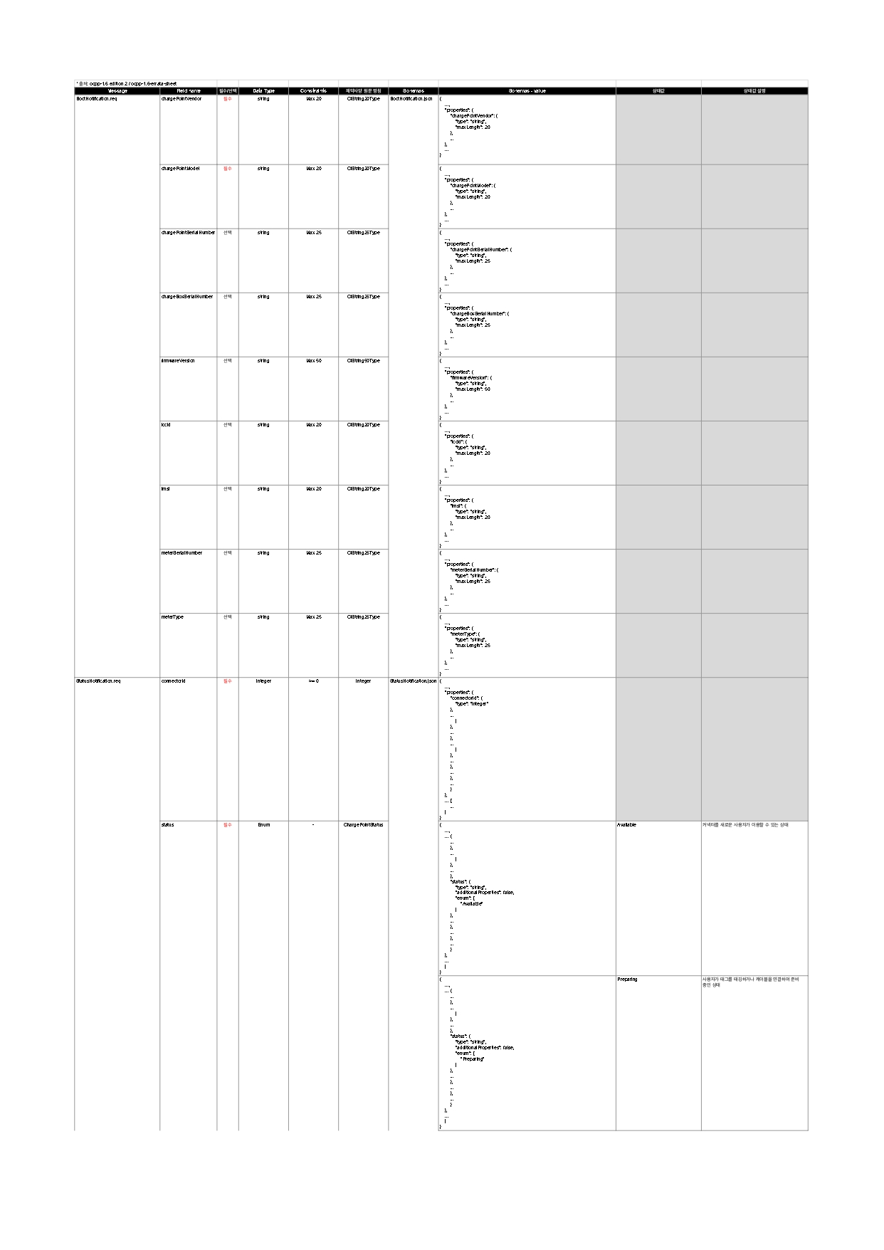
KOKKOK EV
시장 분석
문제 정의
데이터·분석
기획·설계
기대효과
부록
APPENDIX · 설계 산출물
OCPP 1.6-J 데이터 명세서
설계 단계
무엇인가
충전기 ↔ 중앙서버(CSMS) 간 OCPP 1.6-J 통신 메시지·데이터 필드·제약·JSON 스키마·상태값을 정의한 통신 규격 명세서.
역할 · 근거
분석에서 최다로 드러난 OCPP·호환문제(169건)를 표준 준수로 해소하기 위한 개발 기준 문서.
원본: OCPP 1.6 edition 2 / errata-sheet 기반 · BootNotification·StatusNotification 등 메시지별 정의 (총 17p)
KOKKOK EV · 핀테크 서비스 기획 4회차
39

Slide 49
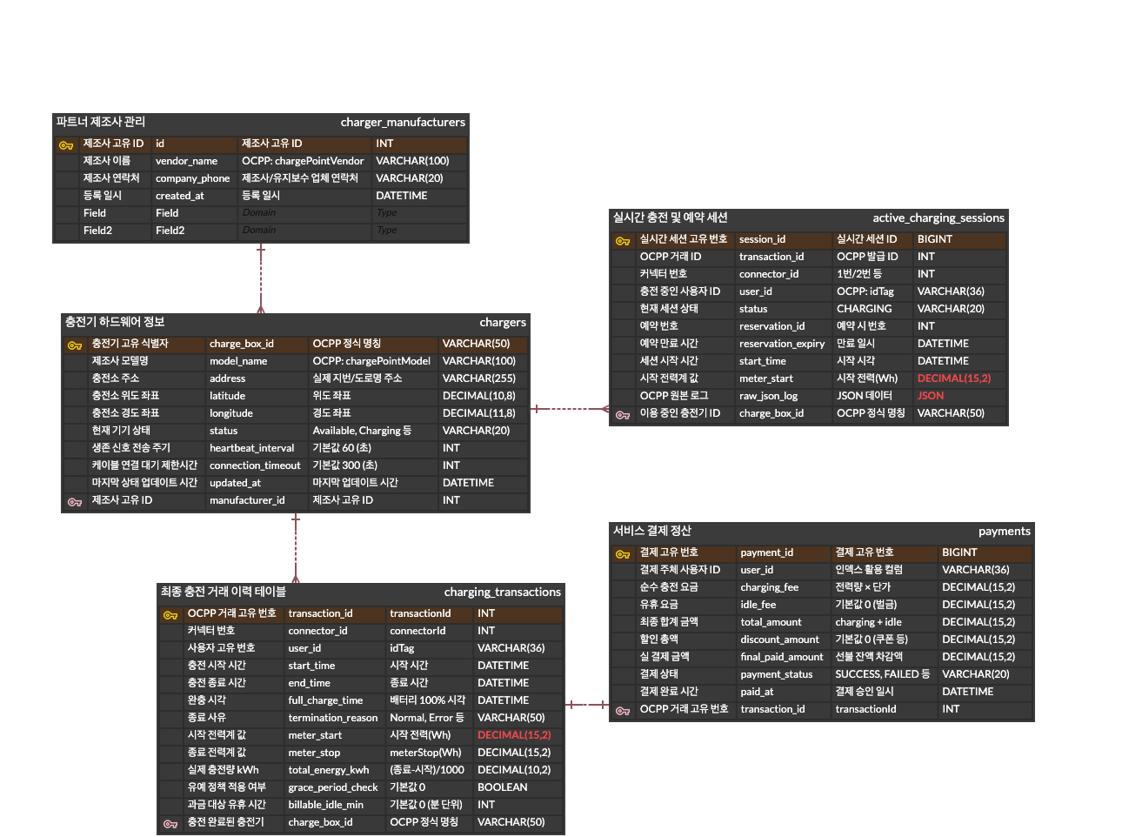
KOKKOK EV
시장 분석
문제 정의
데이터·분석
기획·설계
기대효과
부록
APPENDIX · 설계 산출물
ERD
설계 단계
무엇인가
VOC·시장 데이터와 서비스 데이터를 담는 엔티티와 관계를 모델링한 다이어그램 (chargers · charging_sessions · transactions 등).
역할 · 근거
테이블 구조와 FK 관계를 정의 — 분석 파이프라인과 서비스 DB의 청사진.
KOKKOK EV · 핀테크 서비스 기획 4회차
40

Slide 50
KOKKOK EV
시장 분석
문제 정의
데이터·분석
기획·설계
기대효과
부록
APPENDIX · 설계 산출물
DB 구조 설계
설계 단계
+
무엇인가
테이블·컬럼·타입·제약조건을 정의한 스키마 설계 및 DDL(create_tables.sql).
DB 구조 설계
화면 캡처 영역 — 파일 전달 후 삽입
역할 · 근거
assets/deliverables/del_db.png
ERD를 실행 가능한 스키마로 구체화 — 개발 착수 시 그대로 DB 구축에 사용.
KOKKOK EV · 핀테크 서비스 기획 4회차
41

Slide 51
KOKKOK EV
시장 분석
문제 정의
데이터·분석
기획·설계
기대효과
부록
APPENDIX · 설계 산출물
알고리즘 Flow Chart (순서도)
설계 단계
무엇인가
충전 시작·완료·결제 프로세스의 분기와 예외 처리를 단계(QR→결제→OCPP→종료)별로 표현한 순서도.
역할 · 근거
QR 실패·세션 복구 등 핵심 로직의 분기 조건을 빠짐없이 정의 — 개발 구현 기준.
KOKKOK EV · 핀테크 서비스 기획 4회차
42

Slide 52
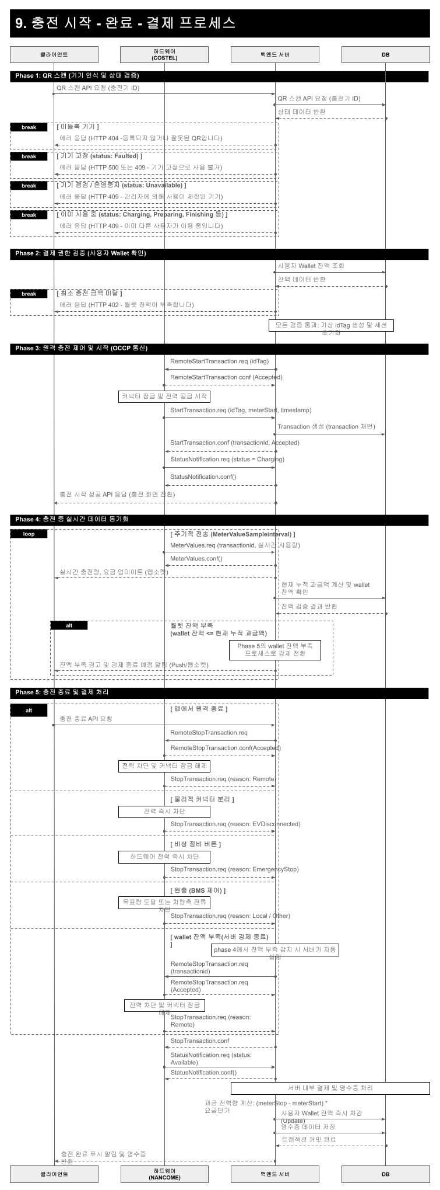
KOKKOK EV
시장 분석
문제 정의
데이터·분석
기획·설계
기대효과
부록
APPENDIX · 설계 산출물
시퀀스 다이어그램
설계 단계
무엇인가
앱·서버·충전기 간 OCPP 메시지(RemoteStart·StatusNotification·MeterValues 등)를 시간순으로 표현한 시퀀스 다이어그램.
역할 · 근거
객체 간 통신 순서와 책임을 명확히 — Handshake·상태 전이 구현의 직접 근거.
KOKKOK EV · 핀테크 서비스 기획 4회차
43

Slide 53
KOKKOK EV
시장 분석
문제 정의
데이터·분석
기획·설계
기대효과
부록
APPENDIX · 기획 산출물
시나리오
기획 단계
+
무엇인가
사용자가 충전을 시작·진행·종료하는 행동 흐름과 예외 상황을 정의한 유스 시나리오.
시나리오
화면 캡처 영역 — 파일 전달 후 삽입
역할 · 근거
assets/deliverables/del_scenario.png
데이터에서 확인한 Pain Point를 실제 사용 맥락으로 구체화 — 기능 설계의 출발점.
KOKKOK EV · 핀테크 서비스 기획 4회차
44

Slide 54
KOKKOK EV
시장 분석
문제 정의
데이터·분석
기획·설계
기대효과
부록
APPENDIX · 기획 산출물
스토리보드 (화면설계서)
기획 단계
+
무엇인가
화면별 레이아웃·구성요소·동작·예외 처리를 정의한 화면설계서.
스토리보드 (화면설계서)
화면 캡처 영역 — 파일 전달 후 삽입
역할 · 근거
assets/deliverables/del_storyboard.png
PRD 기능을 실제 UI로 구체화 — 디자인·개발이 참조하는 화면 명세.
KOKKOK EV · 핀테크 서비스 기획 4회차
45

Slide 55
KOKKOK EV
시장 분석
문제 정의
데이터·분석
기획·설계
기대효과
부록
APPENDIX · 기획 산출물
프로토타이핑
기획 단계
+
무엇인가
Figma 기반 인터랙티브 프로토타입으로 핵심 충전 플로우를 실제 조작 가능하게 구현.
프로토타이핑
화면 캡처 영역 — 파일 전달 후 삽입
역할 · 근거
assets/deliverables/del_prototype.png
기획 단계에서 사용자 흐름을 검증 — 개발 전 리스크를 조기에 발견.
KOKKOK EV · 핀테크 서비스 기획 4회차
46

Slide 56
KOKKOK EV
시장 분석
문제 정의
데이터·분석
기획·설계
기대효과
부록
APPENDIX · GLOSSARY
용어 사전 ① — 시장분석 · 데이터 수집 · 전처리 · 분석
시장 분석
데이터 전처리
PEST — 정치·경제·사회·기술 거시환경 분석 프레임
언어 감지(langdetect) — 텍스트 언어 자동 판별
TAM-SAM-SOM — 전체·유효·수익가능 시장 규모 3단계
감성 분석 — 긍정·부정·중립으로 분류
Share of Voice — 매체 언급량 점유율 — 브랜드 인지도 프록시
XLM-RoBERTa — 100개 언어 다국어 감성 분석 모델
벤치마크 — 비교·목표로 삼는 선도 사례
배치 처리(Batching) — 대량 작업을 소량씩 분할 실행(timeout 회피)
IR — 기업이 공시하는 투자자 정보(실적·전략)
upsert — 있으면 갱신·없으면 삽입
CAGR — 연평균 성장률
데이터 분석
데이터 수집
키워드 카테고리 분류 — 규칙 기반으로 불만 유형 태깅
VOC — Voice of Customer — 리뷰·댓글 등 고객의 소리
도메인 분리 — 라이드헤일링·충전·앱공통 영역 구분
스크래핑 — 웹/앱에서 데이터를 자동 추출
분모(denominator) — 비율 계산의 기준 모집단
RSS / API — 표준 피드/프로그램 인터페이스로 데이터 수신
표본 편향 — 특정 그룹 과대표집(예: vi 77.8%)
페이지네이션 — 대량 결과를 분할 수집(토큰 제한 우회)
동시타당도 — 다른 지표와의 일치로 신뢰도 점검
멀티채널 — 앱·유튜브·뉴스·블로그 등 복수 출처
기타·미상 — 어떤 카테고리에도 안 잡힌 미분류분
KOKKOK EV · 핀테크 서비스 기획 4회차
47

Slide 57
KOKKOK EV
시장 분석
문제 정의
데이터·분석
기획·설계
기대효과
부록
APPENDIX · GLOSSARY
용어 사전 ② — 시각화 · 기획 · 설계
데이터 시각화
설계
포지셔닝 맵 — 2축 평면에 경쟁자·목표를 배치
ERD — 개체-관계 다이어그램(DB 구조)
워드클라우드 — 빈출 단어를 크기로 시각화
DDL — 테이블을 생성하는 SQL
2계층 차트 — 도메인을 나눠 비교한 차트
OCPP — 앱↔충전기 통신 개방형 표준 프로토콜
기획
CSMS — 충전 중앙관리 시스템
시퀀스 다이어그램 — 객체 간 통신을 시간순으로 표현
PRD — 제품 요구사항 정의서
플로우차트 — 프로세스 분기·예외를 표현한 순서도
페르소나 — 데이터로 정의한 대표 사용자상
RFID — 무선 태그 인식 — 오프라인 결제
사용자 여정 지도 — 단계별 경험·감정·터치포인트
KYC — 본인 인증(Know Your Customer)
Pain Point — 사용자의 불편·고충
슈퍼앱 — 모빌리티+쇼핑+충전 등을 한 앱에 통합
MoSCoW — Must/Should/Could/Won't 우선순위
KPI — 핵심성과지표
Non-goals — 의도적으로 범위에서 제외한 것
수용 기준 — 기능 완료를 판정하는 측정 조건
KOKKOK EV · 핀테크 서비스 기획 4회차
48

Slide 58
KOKKOK EV
시장 분석
문제 정의
데이터·분석
기획·설계
기대효과
부록
APPENDIX · DATA INVENTORY
수집 데이터 인벤토리 — 무엇을·왜·어떻게 활용했나
대분류
소분류
이름(테이블)
수집 범위
수집량
수집 목적
활용
VOC
앱스토어 리뷰
app_reviews
라·베·태·글로벌 5개 앱
28,890
충전·모빌리티 사용자 불만 정량화
감성·2계층 분류·PRD 근거
VOC
슈퍼앱 리뷰
superapp_reviews
역내 4개(Grab·Gojek·LOCA·KOKKOK)
3,370
슈퍼앱 경쟁 구도
경쟁사 ②·SoV
VOC
유튜브
youtube_videos/comments/stt
다국어 영상·댓글·자막
21·527·2,625
실사용 맥락·정성
시나리오·여정맵
VOC
블로그
blog_posts
한국어(네이버)
42
한국인 여행객 시각
참고
Market Intel
뉴스
news_articles
다국어 · SoV·정책·HW·기업
3,085
시장·정책·경쟁 동향
PEST·SoV·정책·경쟁사
참조 통계
공식 통계
reference_stats
라오스·역내 6범주(LSB·WFP·WB·IR)
54
정량 시장 근거
PEST·TAM·요금·사업성
보류
SNS
sns_posts
Instagram 해시태그(B안)
0
현지 SNS 여론
여건 시 재시도(노트북 06)
총괄 — VOC 멀티채널(앱·슈퍼앱·유튜브·블로그) + Market Intel 뉴스 3,085 + 공식 참조통계 54. 모든 정량 주장은 위 출처로 추적 가능.
KOKKOK EV · 핀테크 서비스 기획 4회차
49

